Slide 1

Part3 控件、依赖属性
.NET 5

Slide 2

B站账号： dotNet源计划
知乎账号：juster zhu

Slide 3
什么是控件？
在 WPF 中， 控件 是一个涵盖性术语，适用于在窗口中可视化、可交互、具有用户界面并实现某些行为，设计好的控件能给用户带来更好的交互体验。
官方文档：
https://docs.microsoft.com/zh-cn/dotnet/desktop/wpf/controls/?view=netframeworkdesktop-4.8
什么是依赖属性？
依赖属性在wpf主要扮演数据驱动中的重要角色，它能配合绑定一起实时数据更新UI显示、动画、
自定义控件等。
官方文档： https://docs.microsoft.com/zh-cn/dotnet/desktop/wpf/advanced/dependency-properties-overview?view=netframeworkdesktop-4.8
本章内容：
1.了解有哪些控件，控件有哪些属性
2.依赖属性和属性的区别
具体的内容将在后面视频里进行讲解和演示这里大家知道概念即可。

Slide 4
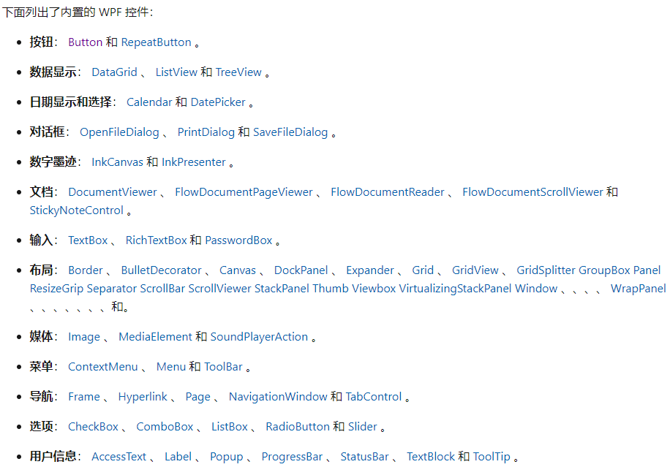
控件的基础属性宽、高、背景色、字体颜色、
字体大小、禁用、启用、显示、隐藏等、控件显示
的值内容有的叫Content、Text、Value等这一些东西
基本上不会随着wpf的版本迭代有面目全非的变化
所以是可以通过长期使用慢慢积累到控件属性。从
而掌握它们的使用方式或重写、编写自定义控件。
https://docs.microsoft.com/zh-cn/previous-versions/dotnet/netframework-4.0/aa970268(v=vs.100)?redirectedfrom=msdn

Slide 5
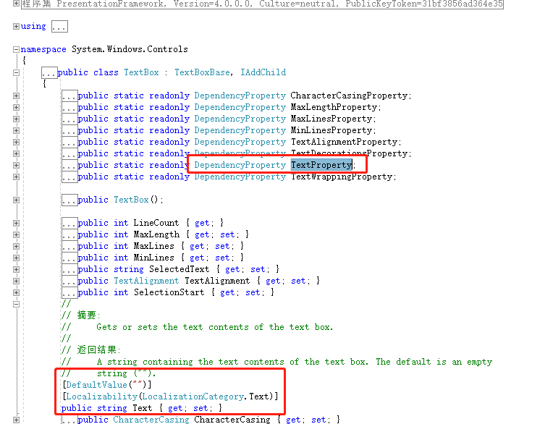
依赖属性和属性的区别？
1. DependencyProperty依赖属性，它能配合绑定一起实时数据
更新UI显示、动画帧数、自定义控件等。
2.普通属性也能实现实时数据更新，但是需要额外实现一套通知
机制叫做INotifyPropertyChanged。不支持其他操作。
public int Id { get; set; }

